Slide 1
Incorporación de proveedores de datos e IA
Explicar y aplicar las actividades de la grabación.
Decisión requerida
Aplicar el proceso y resolver la evaluación adjunta.
Organización de ejemplo
01
Notes:
Guía de capacitación: doce acciones agrupadas en tres actividades. Caso ficticio para revisar el diseño de los entregables.

Slide 2
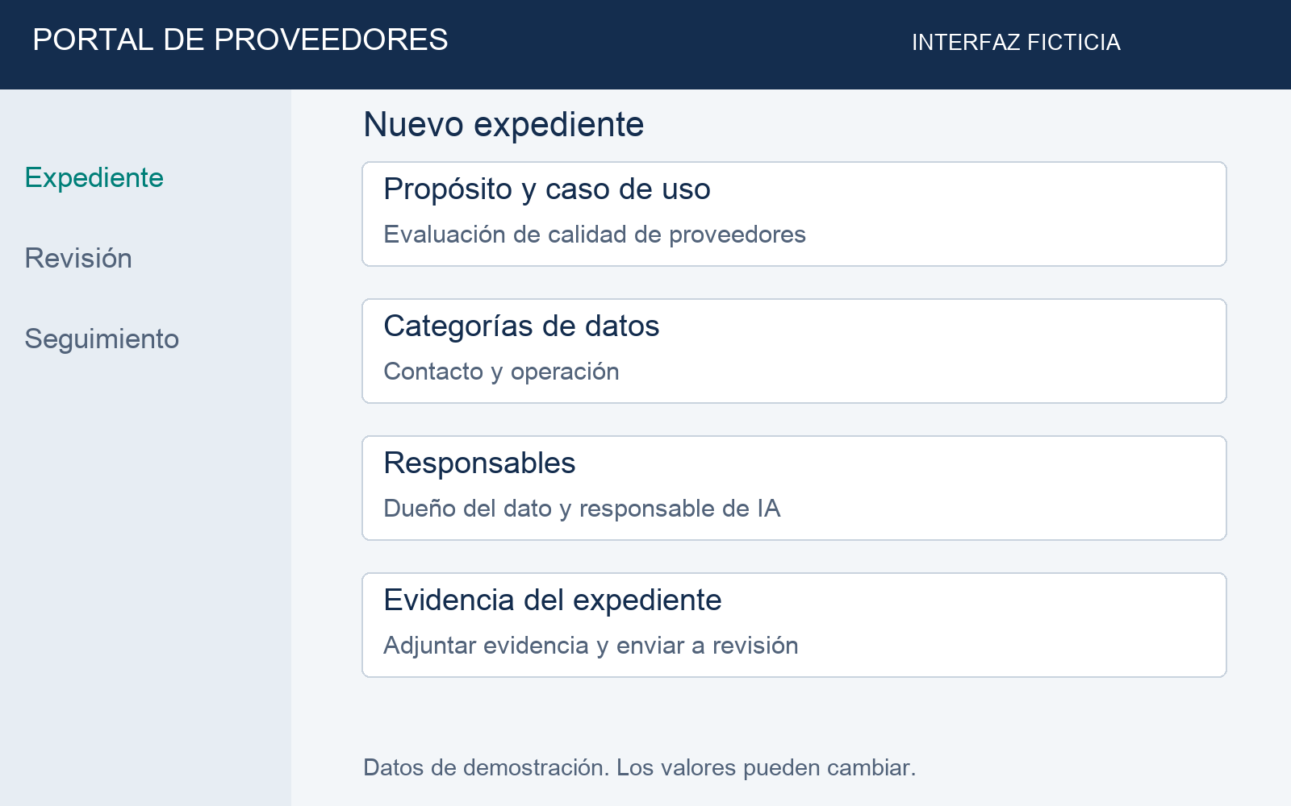
El expediente reúne cuatro datos antes de la revisión
El solicitante deja la información mínima para evaluar al proveedor.
Paso 1
Registrar el propósito y el caso de uso.
1
Paso 2
Clasificar las categorías de datos previstas.
2
3
Paso 3
Identificar al dueño del dato y al responsable de IA.
4
Paso 4
Adjuntar la evidencia y enviar el expediente.
Pasos 1 a 4 de 12
Los valores mostrados pueden cambiar según el usuario, la fecha o el entorno.
Organización de ejemplo
02
Notes:
Intervalo de referencia 0.0–900.0 s. Evidencia: F1, T1
Pasos 1 a 4 de 12.
Campos variables: Nombre del proveedor, Fecha, Identificador del expediente

Slide 3
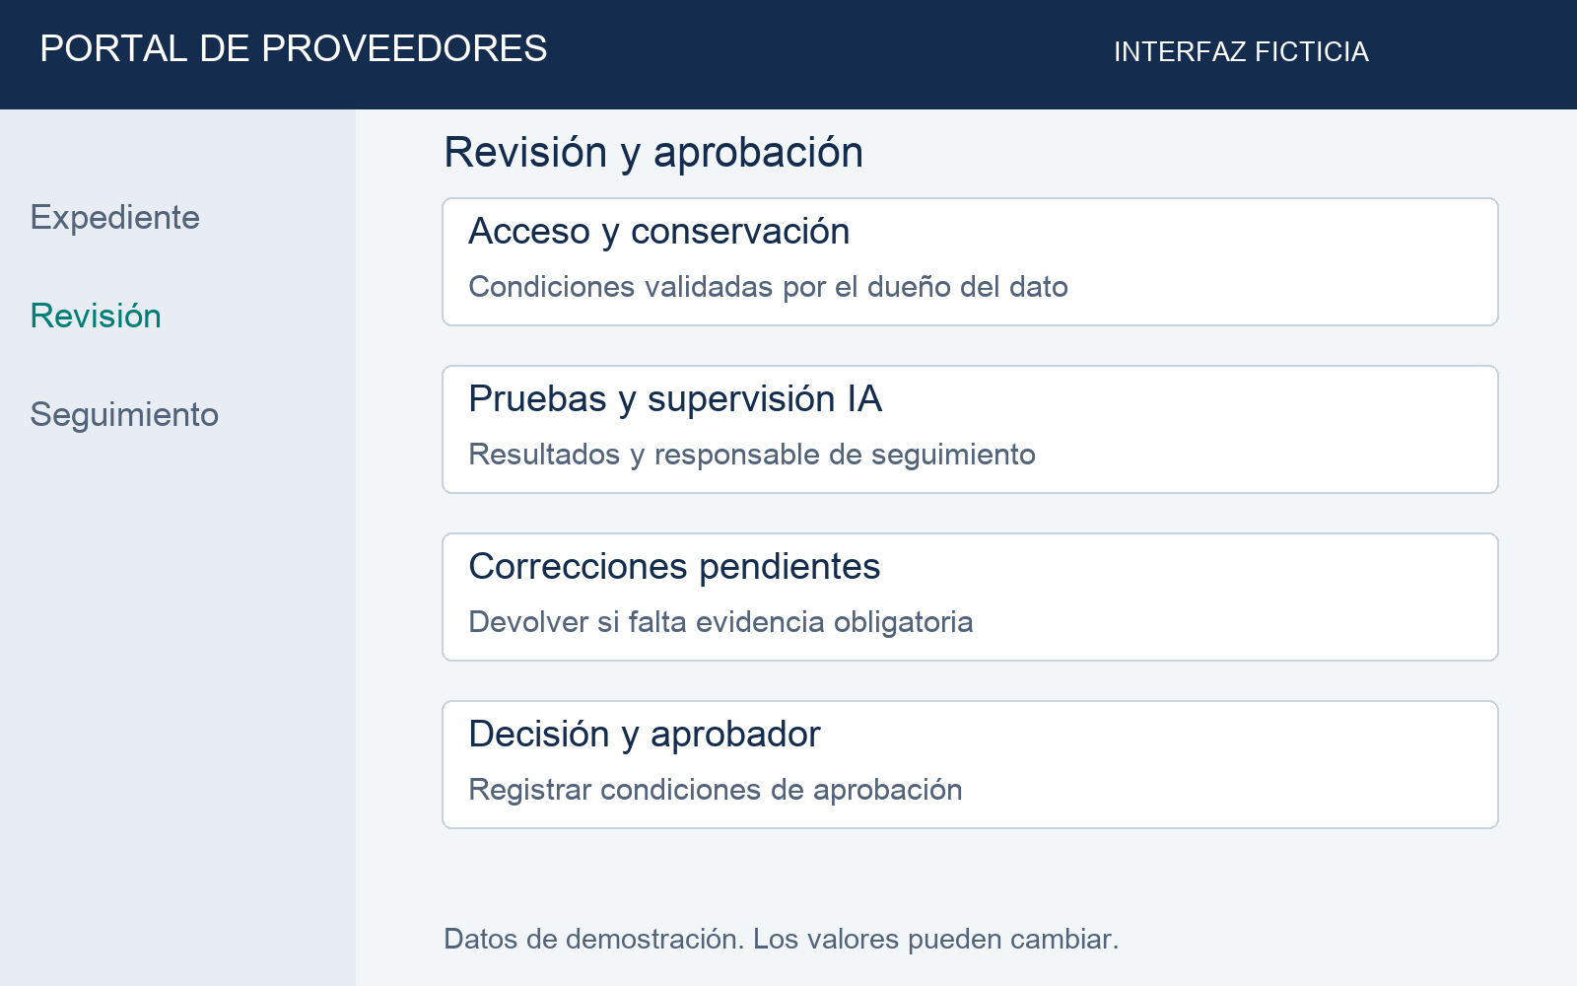
La aprobación depende de evidencia y condiciones explícitas
Los responsables resuelven la solicitud y registran sus restricciones.
Paso 5
El dueño del dato valida acceso y conservación.
5
Paso 6
El responsable de IA revisa pruebas y supervisión.
6
7
Paso 7
Si falta evidencia, devolver el expediente para corrección.
8
Paso 8
Registrar la decisión, sus condiciones y el aprobador.
Pasos 5 a 8 de 12
Los valores mostrados pueden cambiar según el usuario, la fecha o el entorno.
Organización de ejemplo
03
Notes:
Intervalo de referencia 900.0–1800.0 s. Evidencia: F2, T2
Pasos 5 a 8 de 12.
Campos variables: Aprobador, Estado de la solicitud

Slide 4
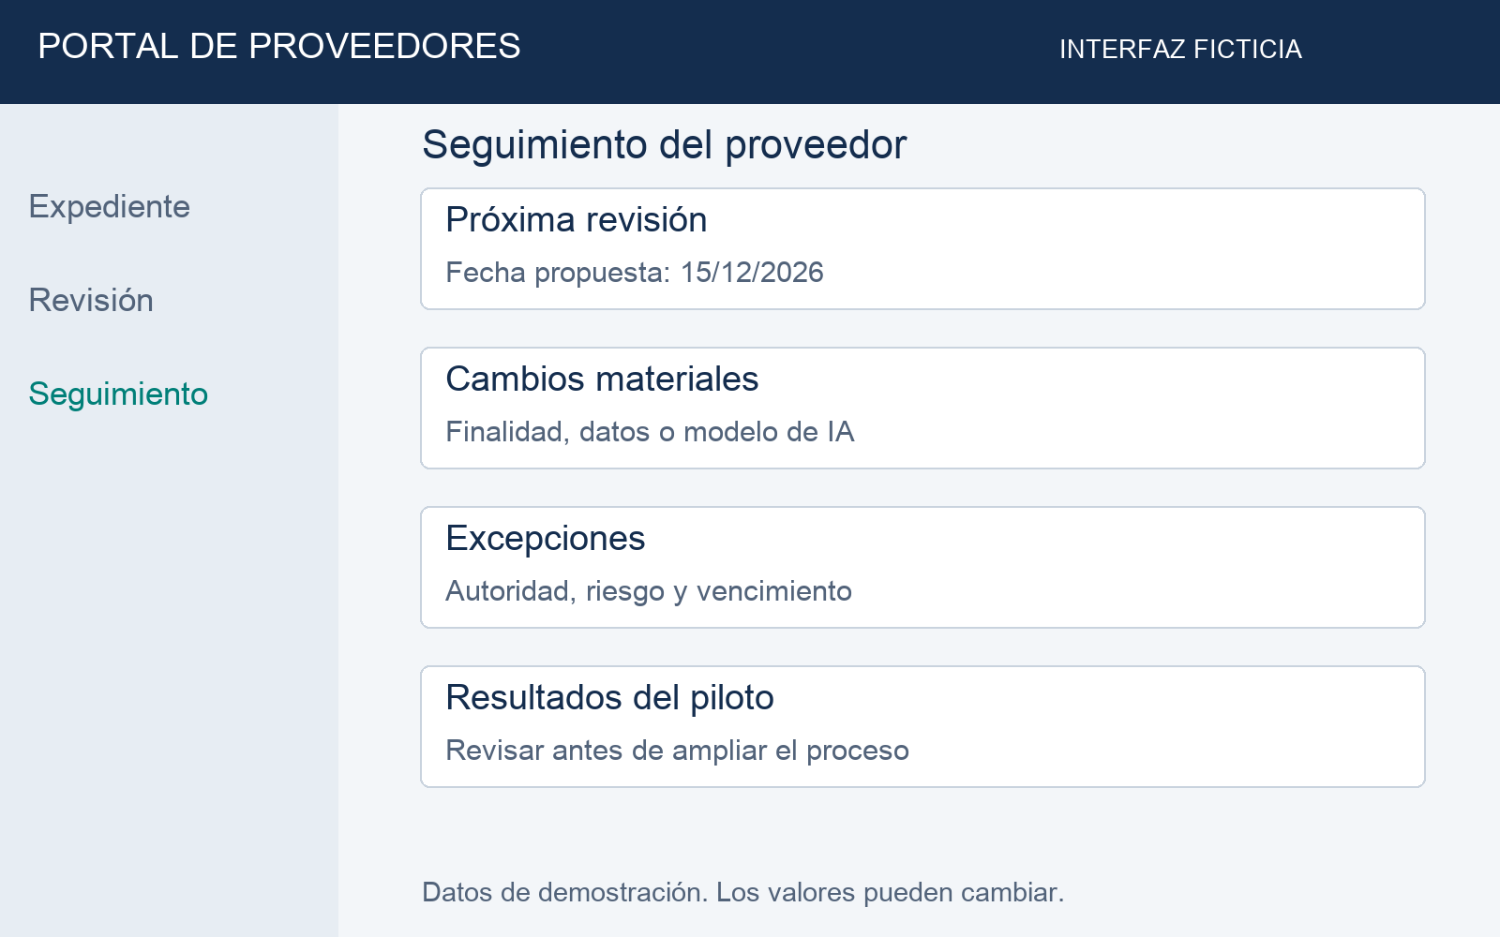
Los cambios materiales requieren una nueva revisión
Compras mantiene el seguimiento después del alta del proveedor.
Paso 9
Registrar la fecha y condiciones de la siguiente revisión.
9
Paso 10
Reevaluar cambios de finalidad, datos o modelo de IA.
10
11
Paso 11
Documentar excepciones con autoridad, riesgo y vencimiento.
12
Paso 12
Revisar resultados del piloto antes de ampliar el proceso.
Pasos 9 a 12 de 12
Los valores mostrados pueden cambiar según el usuario, la fecha o el entorno.
Organización de ejemplo
04
Notes:
Intervalo de referencia 1800.0–2700.0 s. Evidencia: F3, T3
Pasos 9 a 12 de 12.
Campos variables: Fecha de revisión, Vencimiento de la excepción

